Slide 1




PHÒNG GIÁO DỤC VÀ ĐÀO TẠO QUẬN LONG BIÊN
TRƯỜNG MẦM NON THẠCH BÀN
***************
Giáo án: Khám phá khoa học
Đề tài: Khám phá “Nón lá Việt nam”
Giáo viên: Nguyễn Thị Bùi Hạnh
Khối mẫu giáo lớn
Năm học 2023-2024

Slide 2

I .MỤC ĐÍCH YÊU CẦU:
Kiến thức :
Trẻ biết đặc điểm, cấu tạo, công dụng của chiếc nón lá Việt Nam.
Trẻ biết lợi ích của chiếc nón lá đối với đời sống con người.
Trẻ biết trang trí một số kiểu cho chiếc nón lá.
Kỹ năng:
Phát triển khả năng quan sát, phán đoán, suy luận.
Phát triển vốn từ, ngôn ngữ mạch lạc và trả lời trọn câu.
3.Thái độ:
Trẻ biết tự hào về quê hương, đất nước và con người Việt Nam.
Trẻ yêu quý và trân trọng những sản vật của quê hương đất nước.

Slide 3
NỘI DUNG BÀI HỌC
1. Thử tài bé yêu
2. Khám phá
3. Bé tinh bé khéo
Phần 1
Phần 2
Phần 3

Slide 4
Phần thi thứ nhất:
THỬ TÀI CỦA BÉ

Slide 5

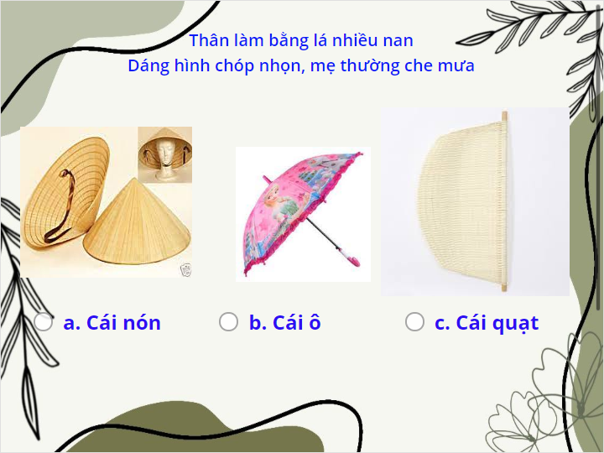
Quiz
Click the Quiz button to edit this object

Slide 6
Phim Quay rối bóng

Slide 7
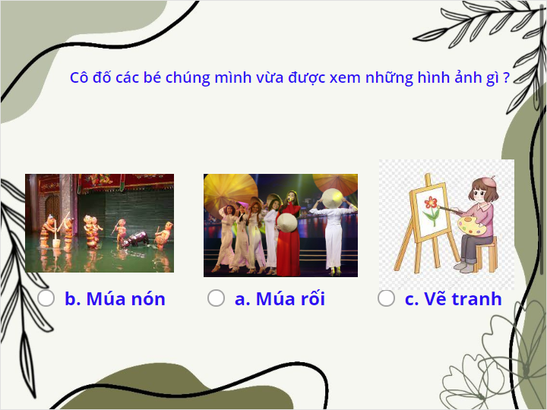
Quiz
Click the Quiz button to edit this object

Slide 8
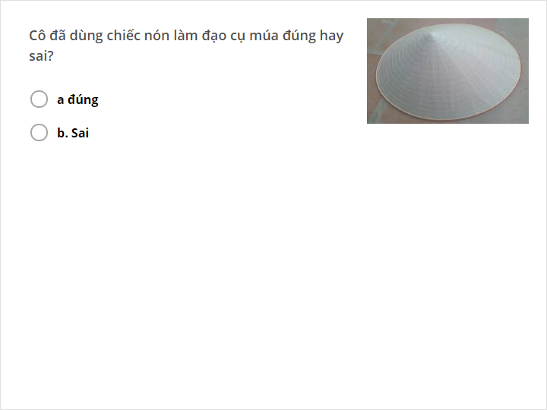
Quiz
Click the Quiz button to edit this object

Slide 10
Phim Quay nghề nón

Slide 11
Nguyên liệu làm nón

Slide 12
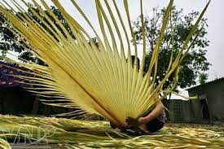
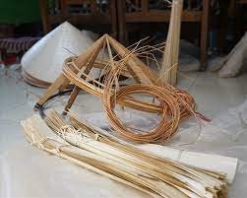
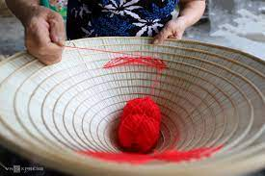
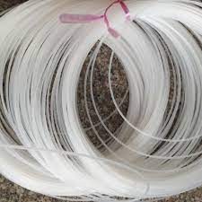
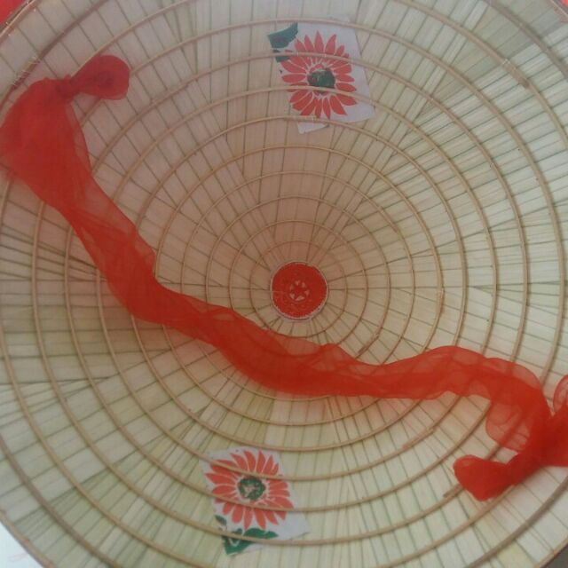

Slide 13
Quy trình làm nón

Slide 14
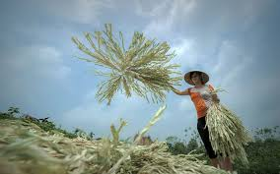
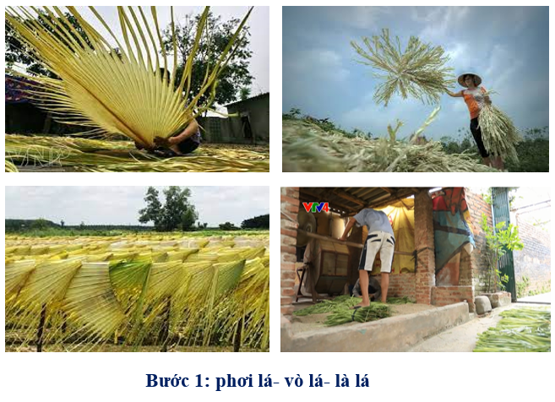
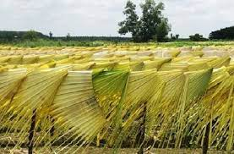
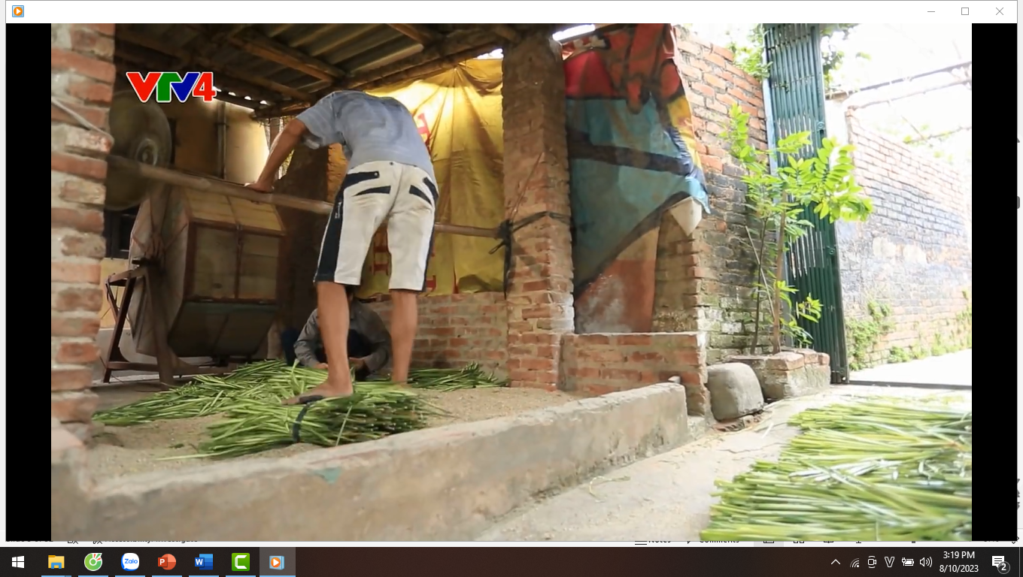
Bước 1: phơi lá- vò lá- là lá

Slide 15
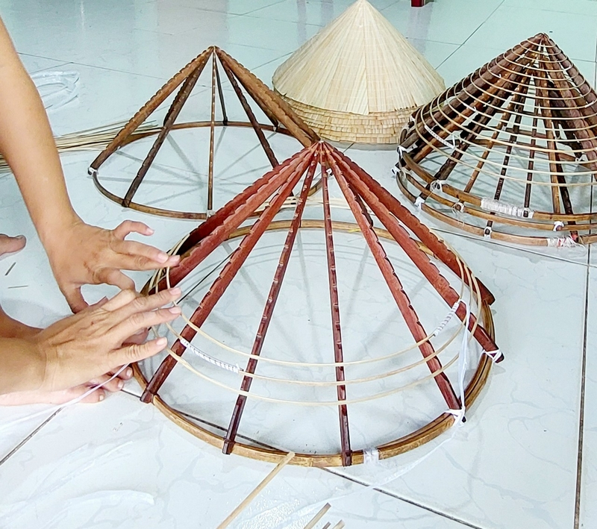
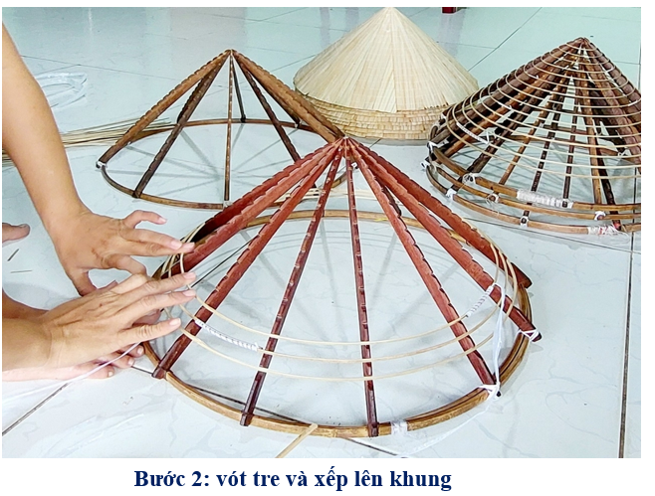
Bước 2: vót tre và xếp lên khung

Slide 16
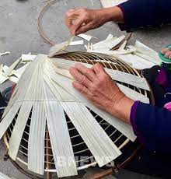
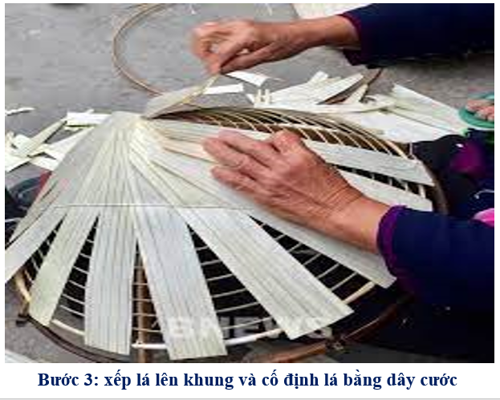
Bước 3: xếp lá lên khung và cố định lá bằng dây cước

Slide 17
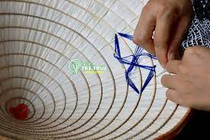
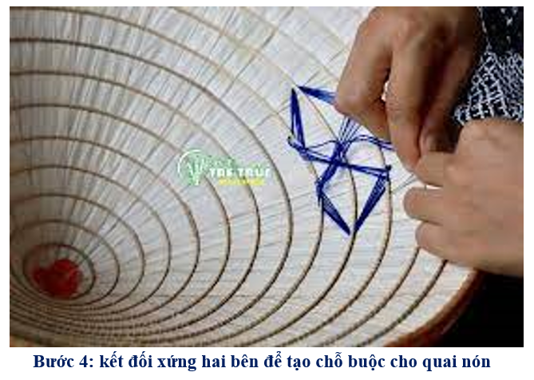
Bước 4: kết đối xứng hai bên để tạo chỗ buộc cho quai nón

Slide 19
Phim Công dụng của nón

Slide 20
Phim Các loại nón

Slide 21
Trò chơi : Ai nhanh nhất

